Slide 1


Из опыта работы
«Организация внеурочной деятельности по предмету «Музыка» в рамках реализации ФГОС».
Учителя музыки:Гамрекелидзе А.Л.
МБОУ СОШ№4 им И.Н.Чабанова.

Slide 2





Внеурочная деятельность школьников
Нормативные документы, регламентирующие организацию внеурочной деятельности.

Slide 3
Какова основная цель внеурочной деятельности?
Сущность и основное назначение внеурочной деятельности заключается в создании дополнительных условий для развития интересов, склонностей, способностей школьников и разумной организации их свободного времени.
(Федеральный государственный образовательный стандарт основного общего образования)

Slide 4

ЗАДАЧИ ВНЕУРОЧНОЙ ДЕЯТЕЛЬНОСТИ
Выявление интересов, способностей, склонностей, возможностей учащихся к различным видам деятельности
Создание условий для индивидуального развития ребенка в избранной сфере внеурочной деятельности
Развитие опыта творческой деятельности, творческих способностей
Создание условий для реализации приобретенных знаний, умений и навыков
Развитие опыта неформального общения, взаимодействия, сотрудничества
Расширение рамок общения в социуме

Slide 5
Предметные результаты освоения основной образовательной
программы основного общего образования предмета «Музыка»
1) формирование основ музыкальной культуры обучающихся как неотъемлемой части их общей духовной культуры;
2) развитие общих музыкальных способностей обучающихся;
3) формирование мотивационной направленности на продуктивную музыкально-творческую деятельность;
4) воспитание эстетического отношения к миру;
5) расширение музыкального и общего культурного кругозора; воспитание музыкального вкуса;
6) овладение основами музыкальной грамотности.

Slide 6
Виды внеурочной деятельности
Исследовательская деятельность
Вокальный практикум:
хоровое, ансамблевое и сольное пение.
Фольклорное творчество.
Музыкально-театральная деятельность

Slide 7

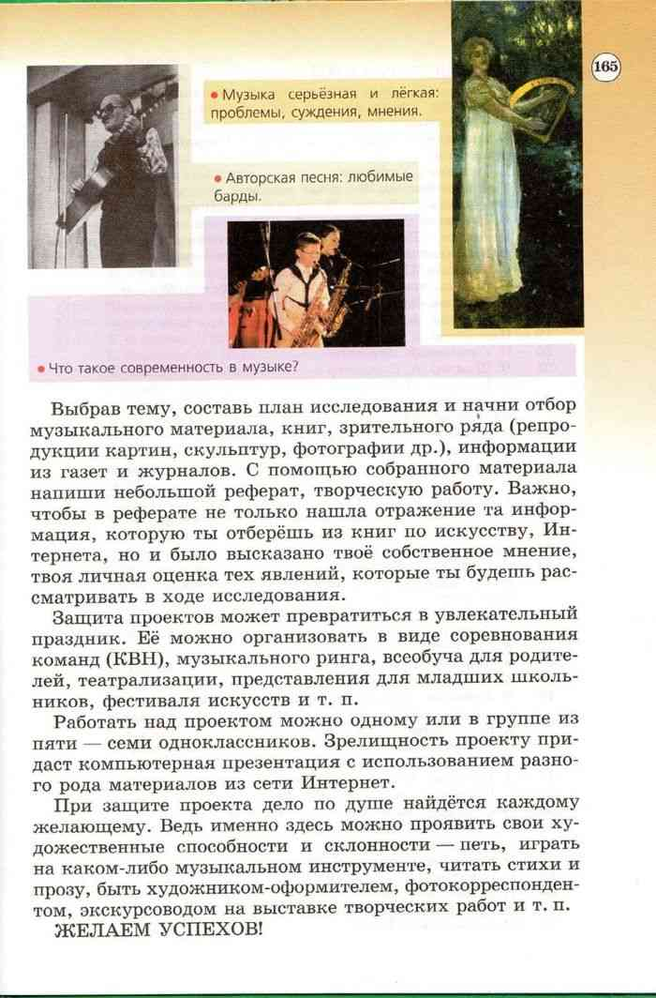
«Образы Родины, родного края в музыкальном искусстве»,
«Авторская песня: любимые барды»
«Преобразующая сила музыки»

Slide 8
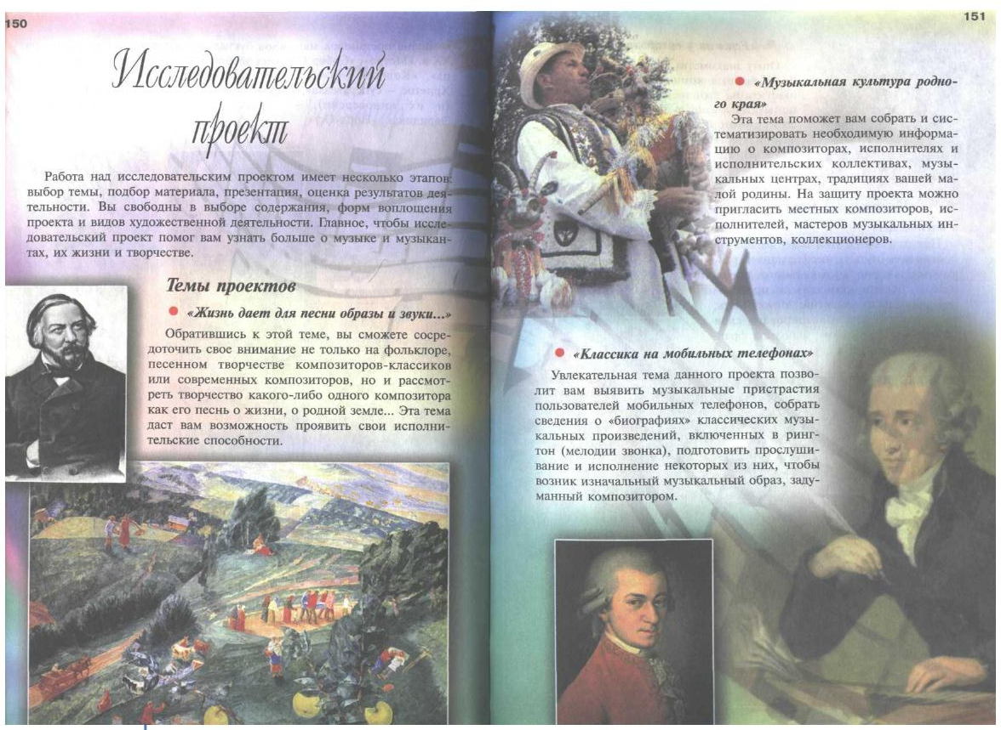
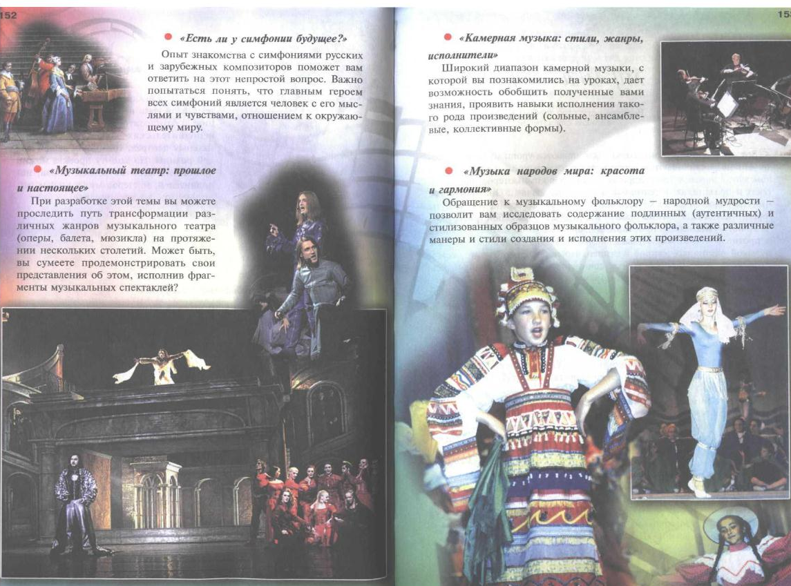
Искусство «выпрямляет души»…
Александр Грин

Slide 9
1. Силу музыки люди знали давно.
2. Размышления хирурга.
3. Цветы на рояле.
4. Выстоять в беде и достичь победы.
5.«Цель музыки – трогать сердца».
6. Обретение бессмертия.
7. Героическая музыка героического композитора.
8. Самый музыкальный писатель.

Slide 10
1. Ролевые проекты, например, инсценировка детских песен, разыгрывание фрагментов биографии композиторов («Музыка в сказках», «Музыка в баснях», «Музыка в рассказах»(межпредметные, 2 недели срок выполнения).
2. Информативно-исследовательские проекты («Изучение биографии композитора», «Как создавалась опера», «Путешествие в мир музыкальных инструментов», «О балетном спектакле» - долгосрочные (1 месяц срок выполнения)
3.Сценарные проекты - сценарий внеклассного музыкального мероприятия для школы или отдельного класса.
4. Творческие проекты – музыкальные спектакли, театрализованные концерты, фестивали и.т.д.
5. Информационные проекты – музыкальные стенгазеты, материалы для стендов, публичное выступление с сообщением по какой-либо теме и.т.д.
6. Практико-ориентированные проекты (дидактический материал по какой-либо теме, создание музыкальной игры и её описание и т.д.)

Slide 11
Театр может перенести зрителей в далёкое прошлое, будущее, и в сказку… А сказка - это чудесный, волшебный мир, в котором добро всегда побеждает зло. В сказке могут заговорить не только люди, но и животные, и птицы. Занятия в театре имеют большое воспитательное значение: дисциплинируют, вырабатывают чувство ответственности перед партнерами и зрителем, прививают чувство коллективизма, любовь к труду, смелость, стремление нести в жизнь прекрасное и доброе.
Видео «Мюзикл Снежная королева»

Slide 12
«Приобщение детей к певческой хоровой культуре – один из основных путей оздоровления народа»
Г. Струве.
Видео «Выступление Младшего хора»

Slide 13
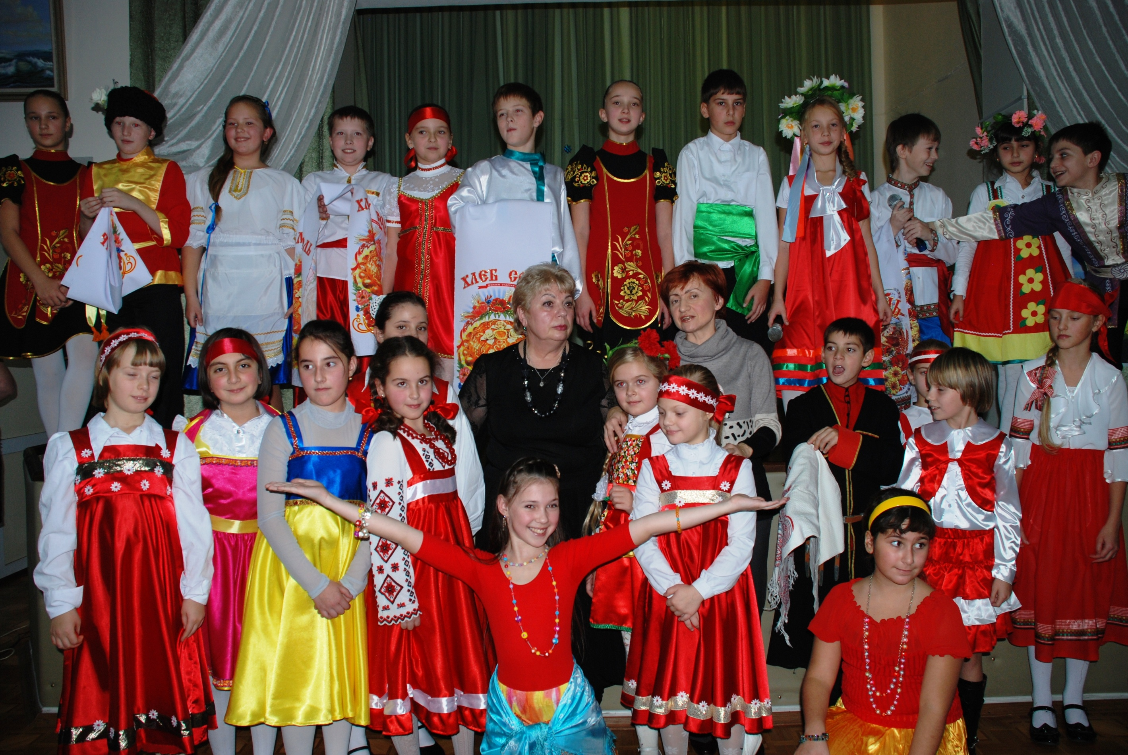

Slide 14
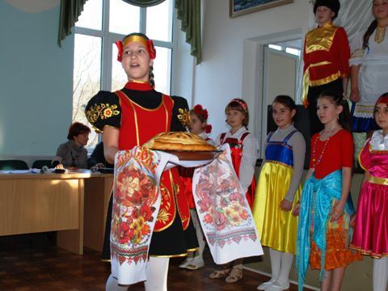

Slide 15
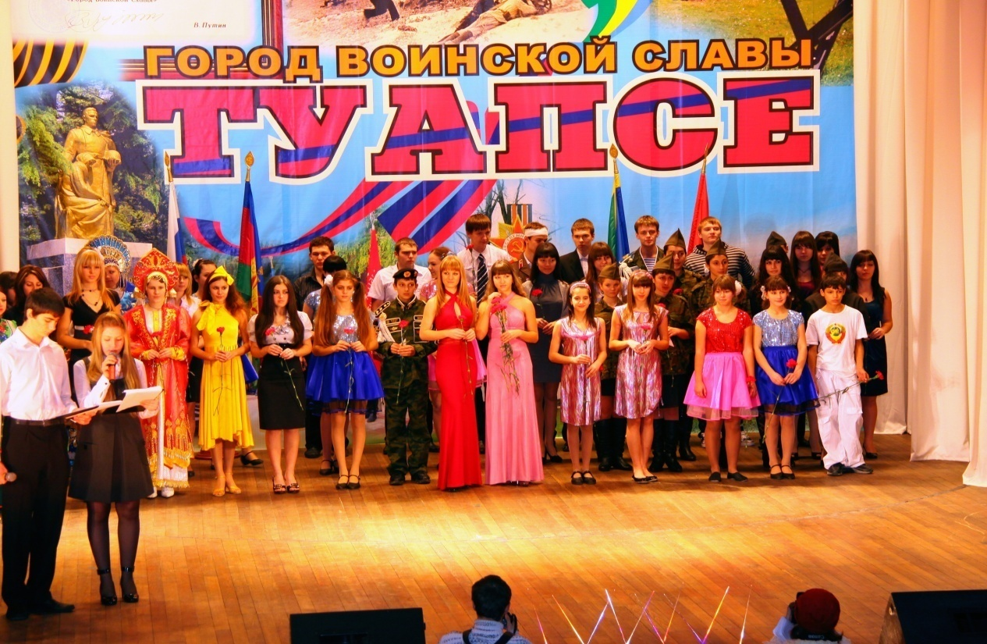
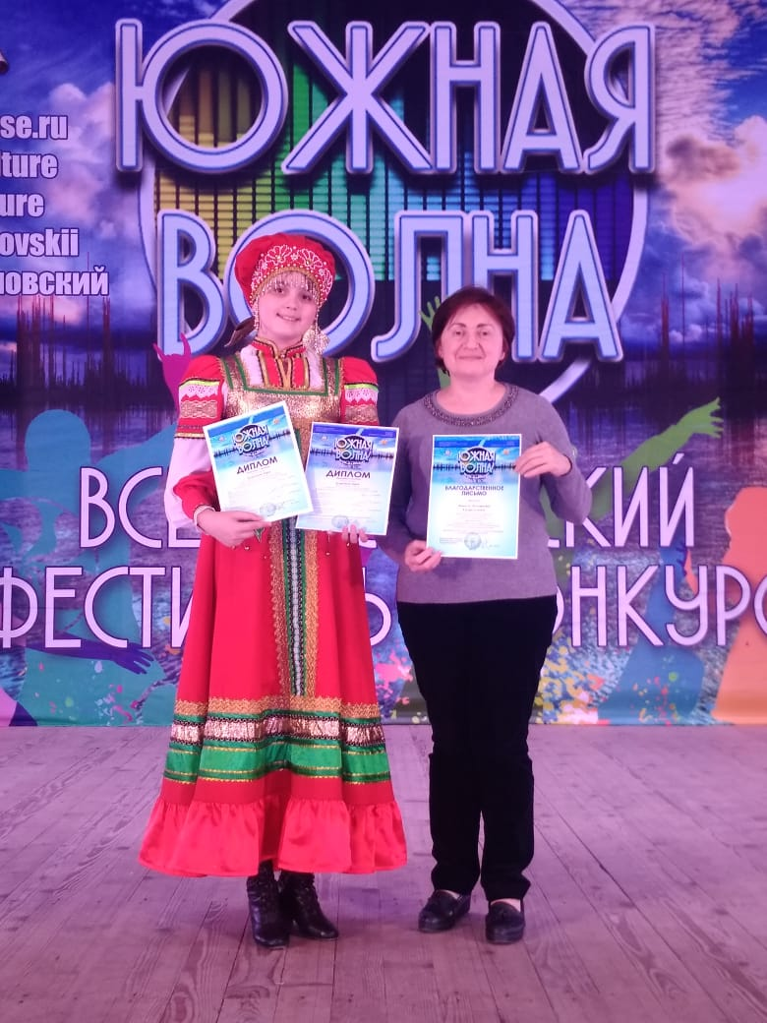
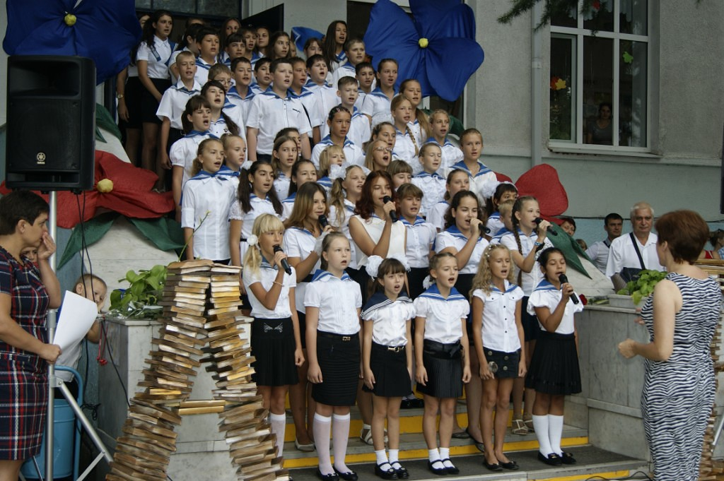
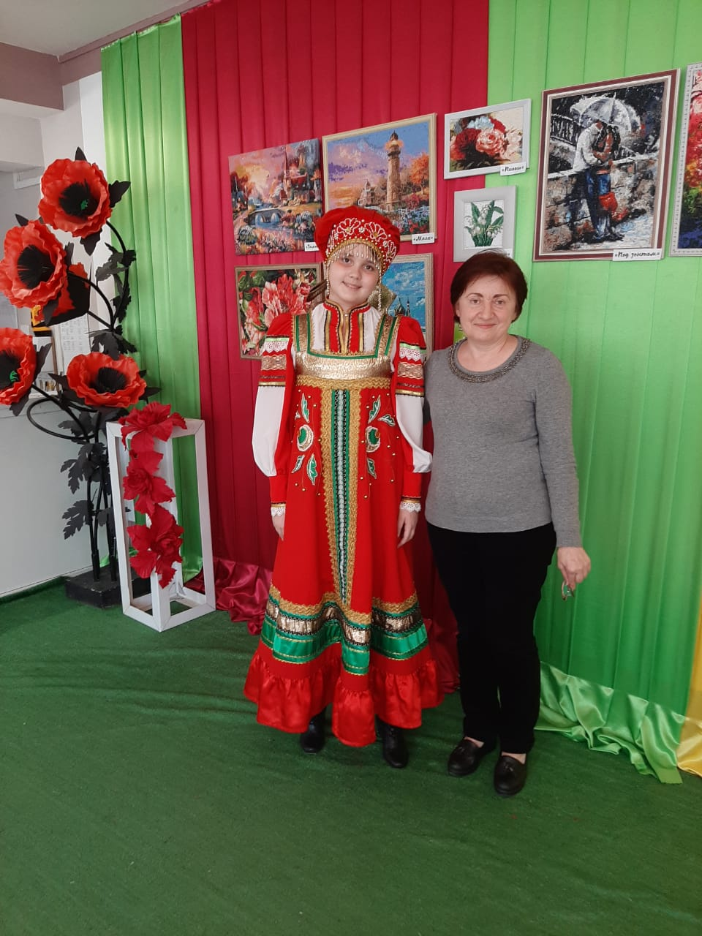

Slide 16
Организация взаимосвязи урочной и внеурочной работы повышает эффективность педагогического процесса, создает условия для его формирования личностных, регулятивных, познавательных и коммуникативных универсальных учебных действий, как основа умения учиться.
Учебный процесс, дополнительное образование и внеурочная работа, построенные на принципах непрерывности и интеграции, в конечном итоге, должны решить одну из смежных задач современной педагогики - воспитание духовно богатой личности.

Slide 17
Спасибо за внимание!

